Slide 1
Endogénne a exogénne
procesy
Andrea Šofranková, 1.C 2013/2014

Slide 2
Endogénne procesy
Zemetrasenie
Magmatická činnosť
Vulkanická činnosť
Tektonické pohyby = horotvorné pohyby

Slide 3
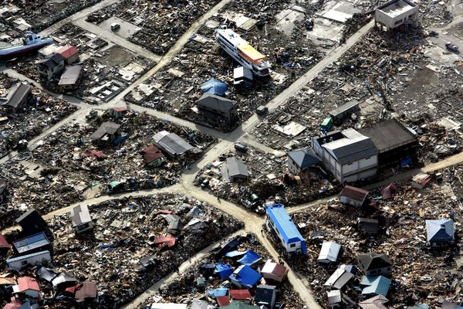
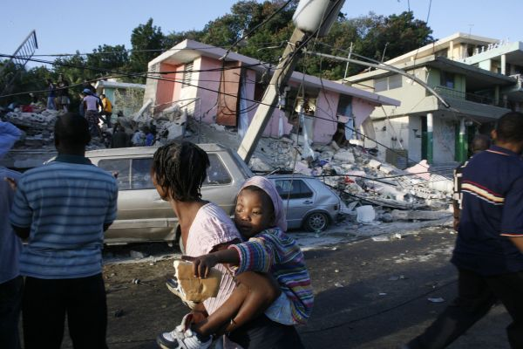
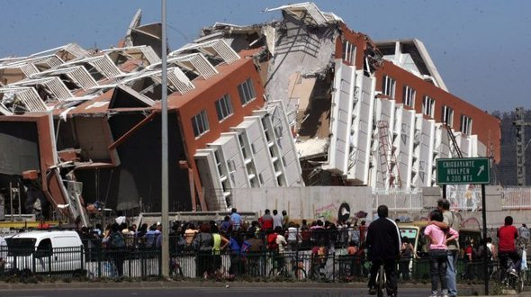
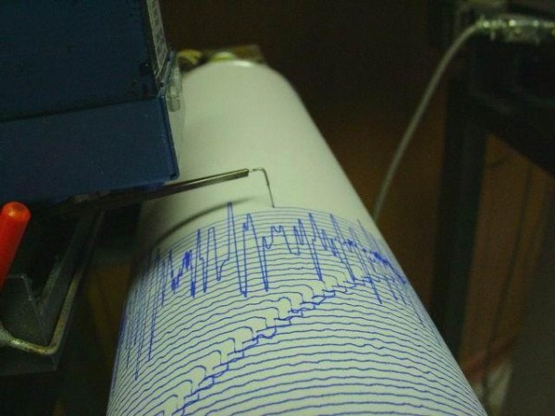
Zemetrasenie
Následky zemetrasenia v Japonsku
Následky zemetrasenia na Haiti
Následky zemetrasenia v Chile
seizmograf

Slide 4
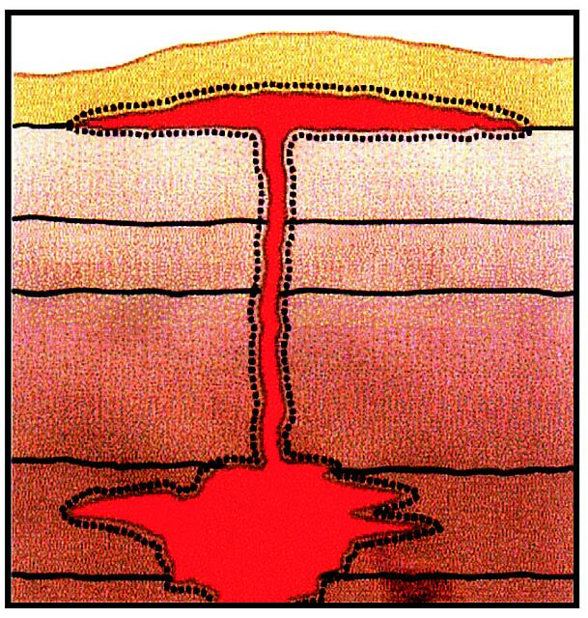
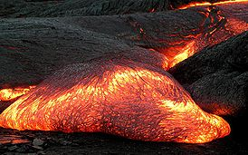
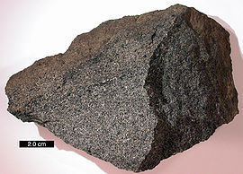
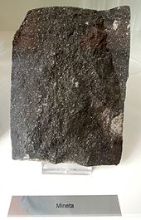
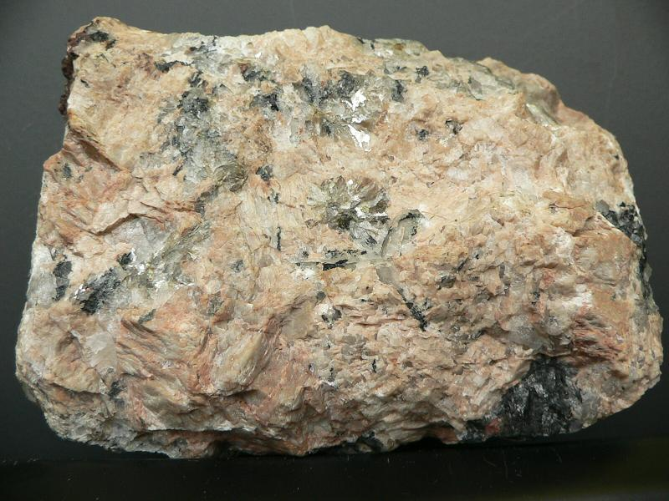
Magmatická činnosť
Batolit, lakolit a komín
magma
gabro
lamprofyr
pegmatit

Slide 5
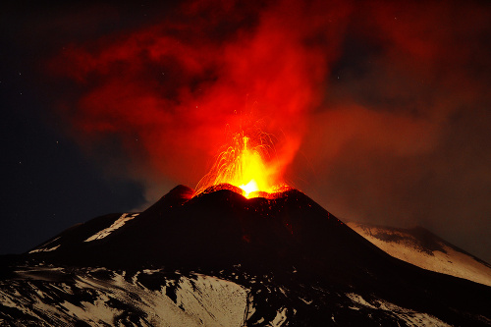
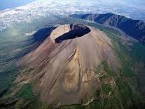
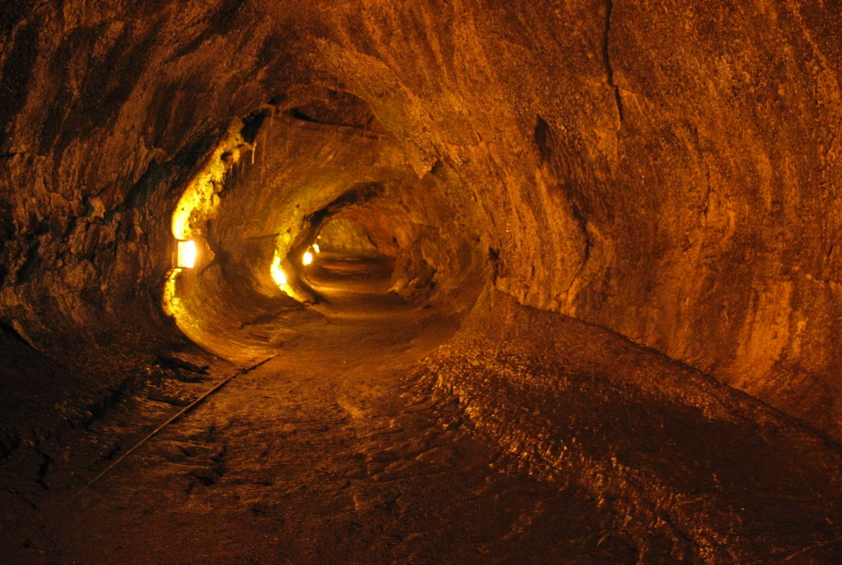
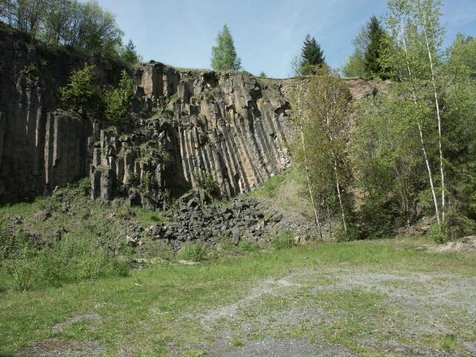
Vulkanická činnosť
Sopka Etna, Sicília, Taliansko
Sopka Vezuv, Taliansko
Lávový tunel, Havaj
Lávový prúd Venušinej sopky, Mezina, ČR

Slide 6
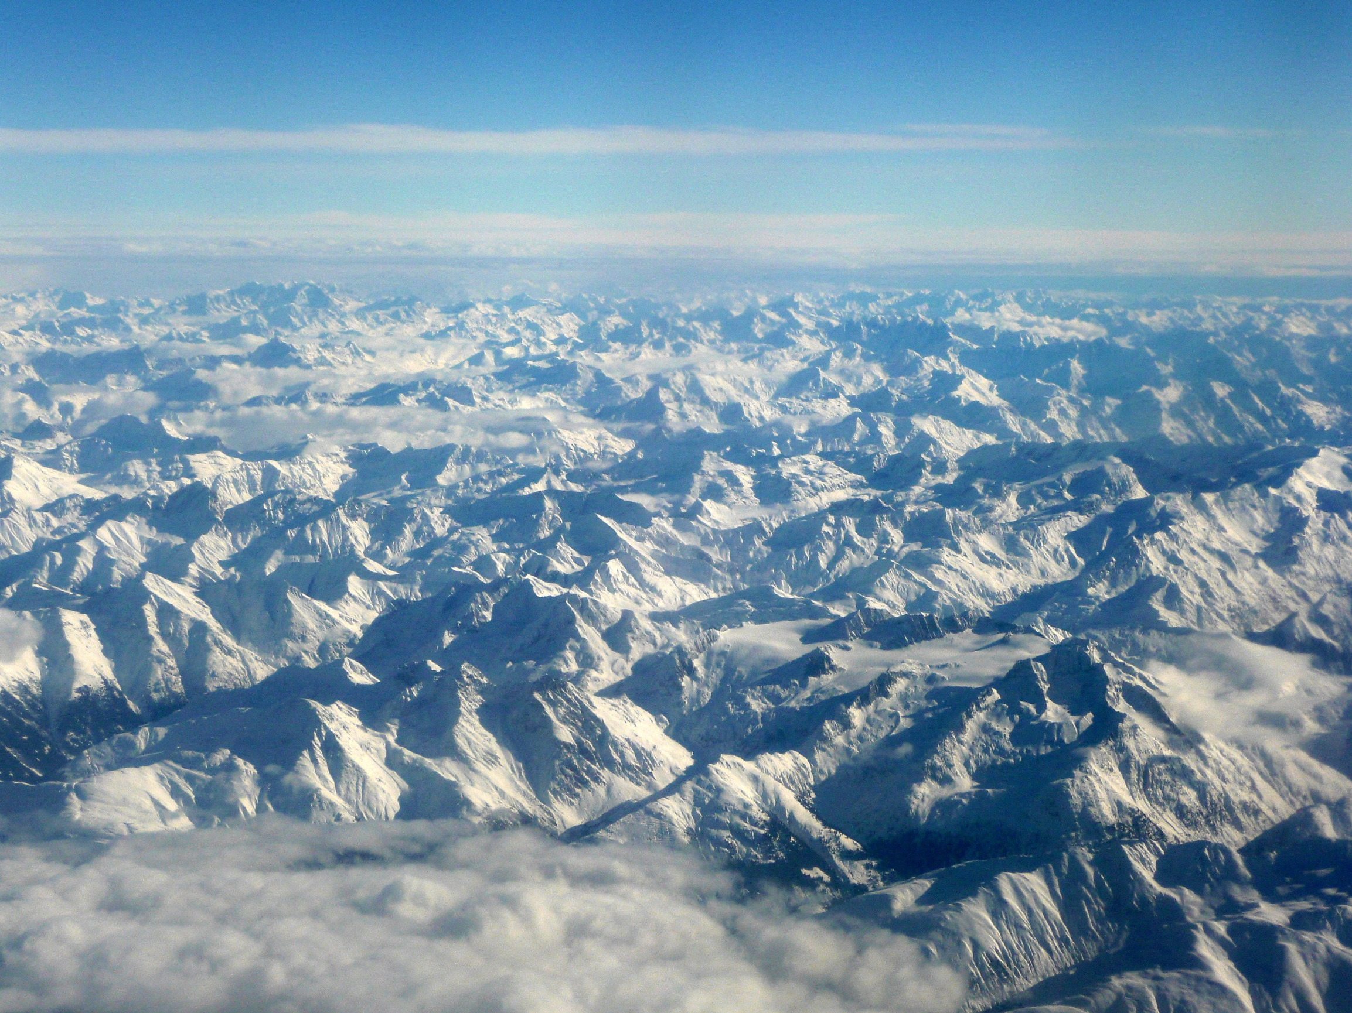
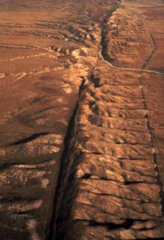
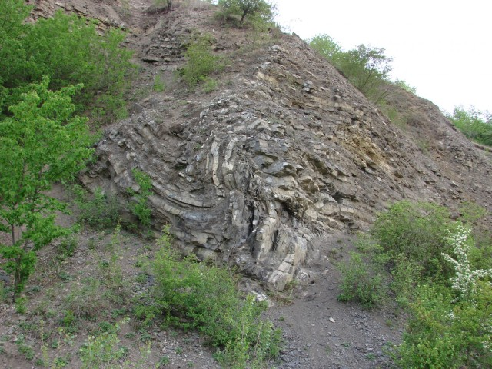
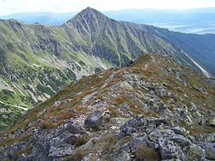
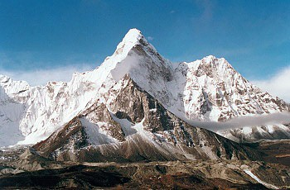
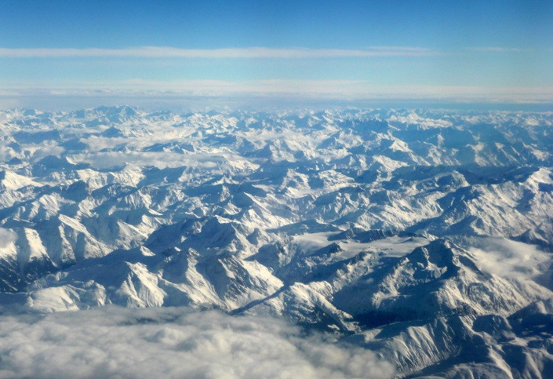
Tektonické pohyby = horotvorné pohyby
Zlom v San Andreas, Kalifornia
vrásovo-zlomové pohorie Západné Karpaty
Vrása, Přídolí, Žákův lom
Vrásové pohorie, Himaláje
Vrásové pohorie, Alpy

Slide 7
Exogénne procesy
Antropogénne
Biogénne
Kozmogénny
Gravitačný
Kryogénny
Eolický
Činnosť vody

Slide 8
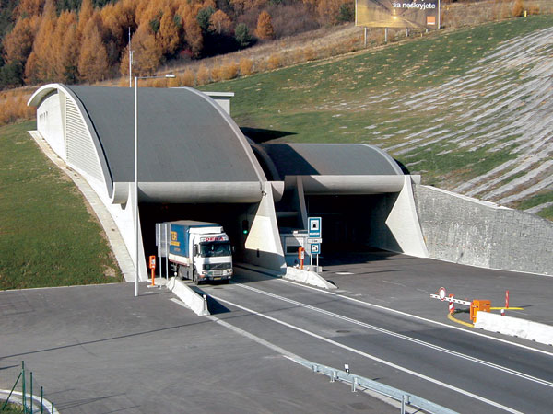
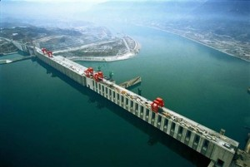
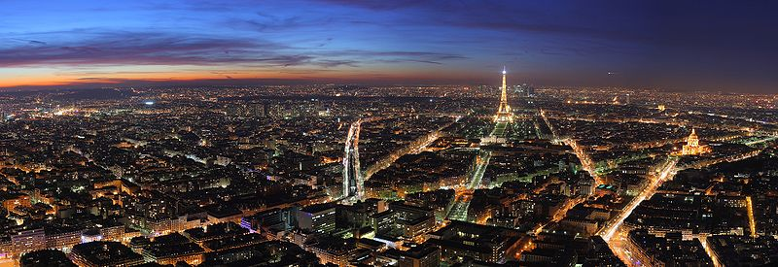
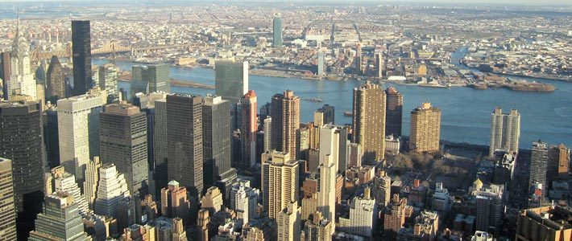
Antropogénne
Tunel Branisko
Priehrada Tri rokliny, Čína
Paríž, Francúzsko
New York, USA

Slide 9
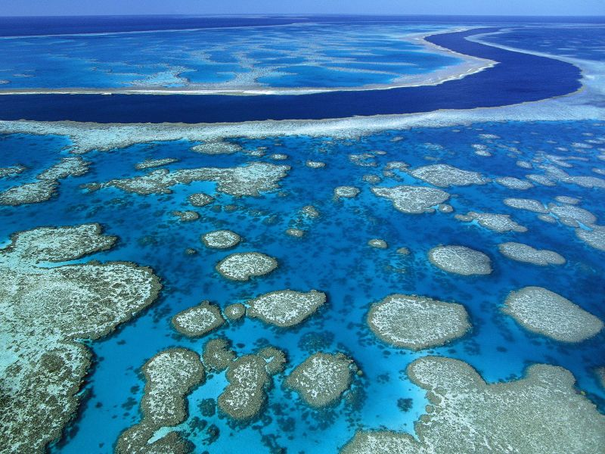
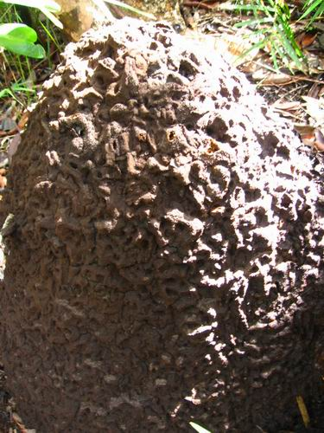
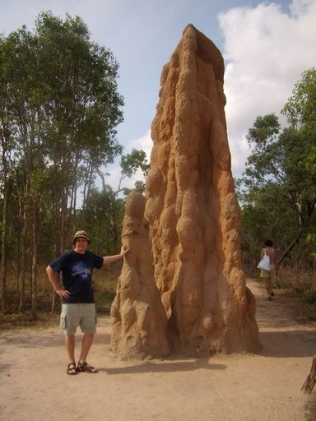
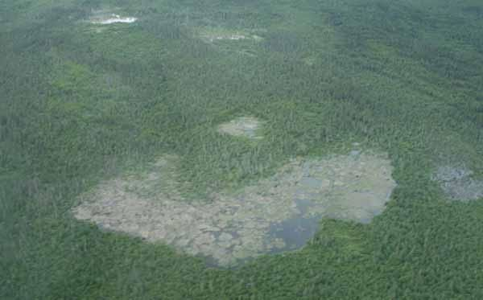
Biogénne
Veľká koralová bariéra
Termitisko, Kuba
Najväčšia bobria priehrada, jazero Claire, Kanada
Termitisko, Austrália

Slide 10
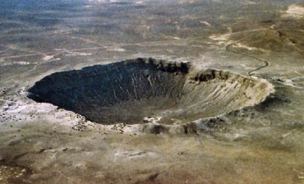
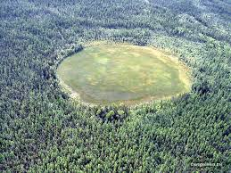
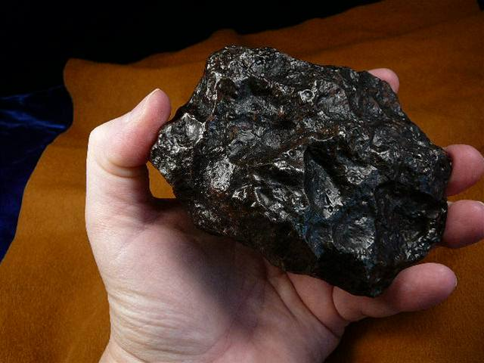
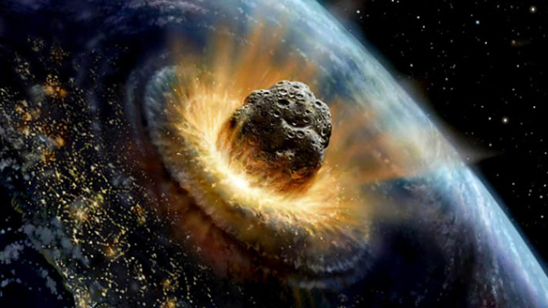
Kozmogénny
Barringerov kráter, Arizona, USA
Tunguzská oblasť, Rusko
meteorit
Dopad meteoritu na Zem

Slide 11
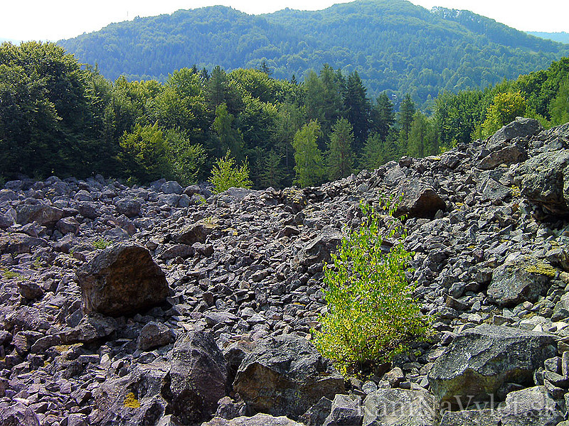
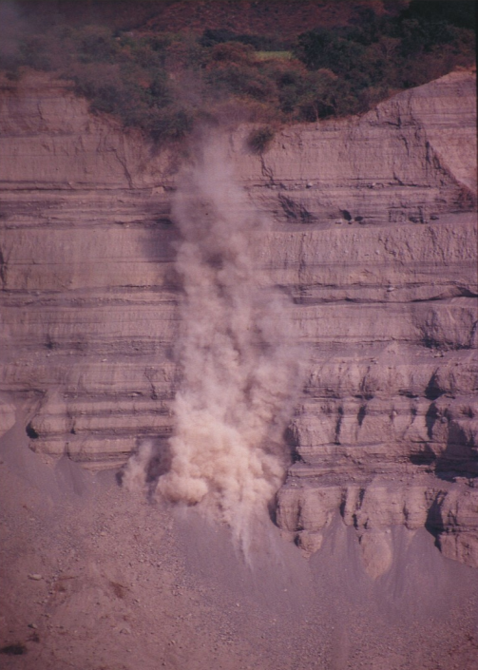
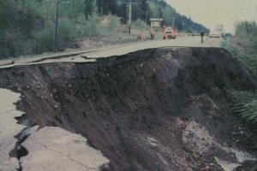
Gravitačný
Kamenné more, Vyhne, Slovensko
Skalné rútenie, Rio Armeria, Mexiko
zosuv, Kalifornia

Slide 12
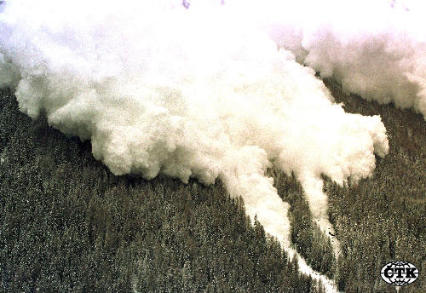
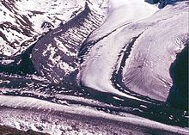
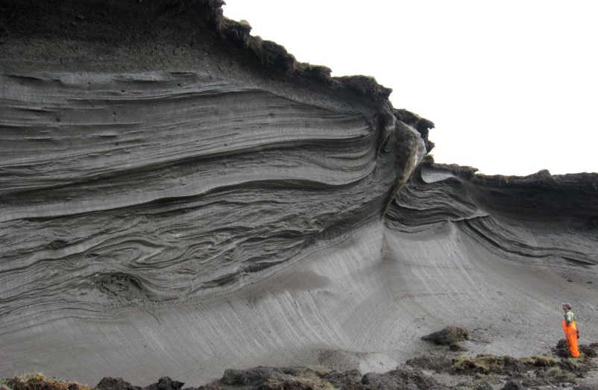
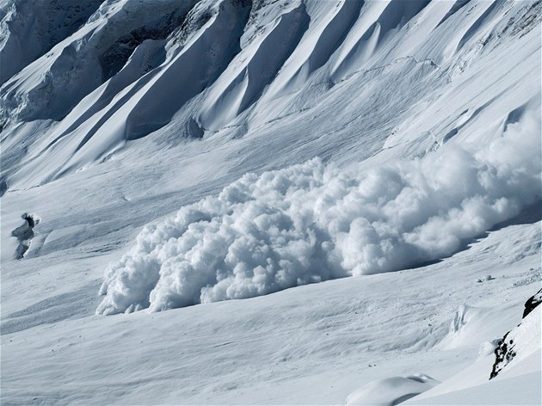
Kryogénny
Lavína, Tatry
Bočná moréna na ľadovci Gorner, Zermatt v Švajčiarsku
Permafrost, Kanada
Lavína, Alpy

Slide 13
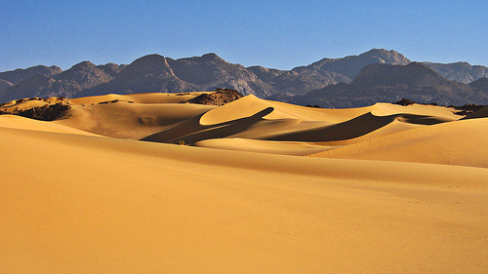
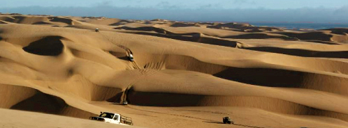
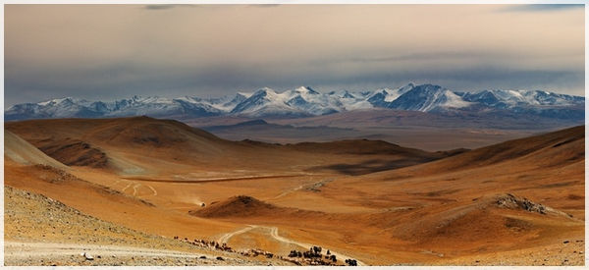
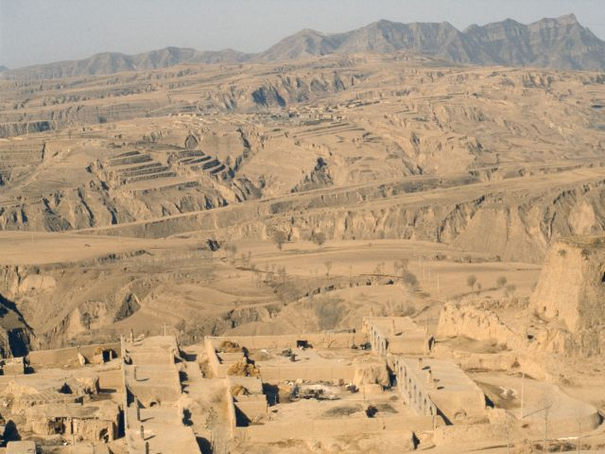
Eolický
Piesočnatá púšť Sahara
Duny, púšť Kalahari, Južná Afrika
Púšť Gobi, Mongolsko
Sprašová oblasť, Čína

Slide 14
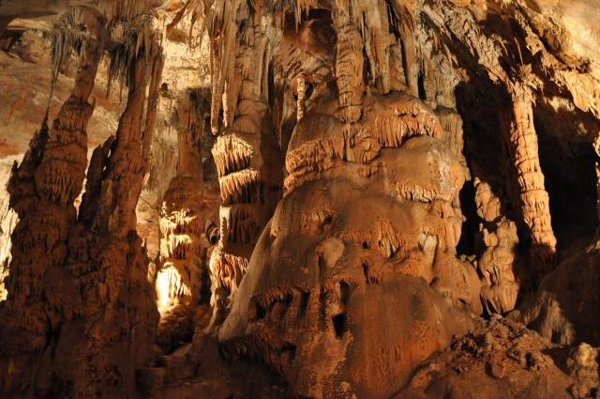
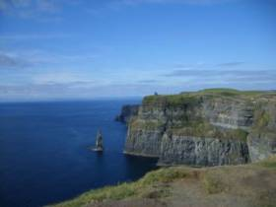
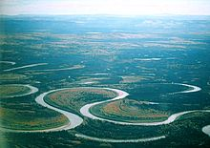
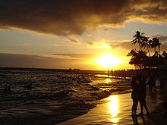
Činnosť vody
Jaskyňa Domica
Klif, Írsko
Meandre na Yukone
Pláž Waikiki Beach v americkom štáte Havaj

Slide 15
Zdroje
http://www.aktuality.sk/fotogaleria/213116/katastroficky-scenar-zemetrasenie-zabije-statisice-ludi-tvrdia-vedci/18/
http://www.cas.sk/clanok/155881/zemetrasenie-v-cile-varovanie-pred-cunami-plati-pre-velkonocny-ostrov.html
http://sk.wikipedia.org/wiki/Gabro
http://nn.wikipedia.org/wiki/Lamprofyr
http://www.itusozluk.com/gorseller/pegmatit/101971
http://www.topky.sk/cl/11/1368689/Sopka-Etna-opat-ozila--Takto-sa-predviedla-v-plnej-krase
http://www.neapol.sk/sopka-vezuv
http://hn.hnonline.sk/svet-120/beznadej-plac-modlitby-haiti-rata-obete-video-363619
http://www.rts.rs/page/stories/sr/story/10/Svet/985598/Sna%C5%BEan+zemljotres+u+Oklahomi.html
http://gymnaziumhranice.cz/soubory/predmety/ProjektZemepis/TEMPLATE/2hGeorel.htm
http://cs.wikipedia.org/wiki/Magma
http://www.treking.cz/treky/himalaje-trek-k-everestu.htm
http://sk.wikipedia.org/wiki/Alpy
http://sk.wikipedia.org/wiki/Z%C3%A1padn%C3%A9_Karpaty
http://foto.mapy.cz/36638-Pridoli-Zakuv-lom
http://cs.wikipedia.org/wiki/L%C3%A1vov%C3%BD_tunel
http://www.geology.cz/aplikace/fotoarchiv/fotoarchiv.php?foto=21182
http://sk.wikipedia.org/wiki/Zlom_(geol%C3%B3gia)
http://sk.wikipedia.org/wiki/Pohorie
http://www.asb.sk/inzinierske-stavby/tunely/je-pouzitie-metody-naprojektuj-apostav-krokom-vpred
http://m.tvnoviny.sk/bin/mobile/index.php?article_id=592496
http://en.academic.ru/dic.nsf/enwiki/13963
http://sk.wikipedia.org/wiki/Pl%C3%A1%C5%BE

Slide 16
Zdroje
http://www.flamingolanguages.com/en/learn-english/new-york/usa.htm
http://www.zsphorova.sk/modernaskola/ukazky/geografia/tema001/zaujimavosti.html
http://danielsloboda.blog.sme.sk/c/72126/Kuba-a-jej-priroda.html
http://www.topky.sk/cl/13/722245/Najvacsia-bobria-hradza-na-svete-je-viditelna-i-z-vesmiru
http://lukashorvath.blogspot.sk/2007/11/northern-territory-top-end-litchfield.html
http://www.kamnavylet.sk/atrakcia/kamenne-more-vo-vyhniach-vyhne
http://spravy.pozri.sk/clanok/Ob%C4%BEubena-mexicka-pobrezna-dia%C4%BEnica-sa-prepadla-o-40-metrov-/243514
http://www.eko-g.cz/ut.php?p=U2VtaW7DocWZIHplbcSbcGlzdQ==&f=My43LktyYWppbm90dm9ybsOtICDEjWluaXRlbMOpLnBwdA==
http://sk.wikipedia.org/wiki/Mor%C3%A9na
http://www.hzg.de/institute/coastal_research/news/press_release/011592/index_0011592.html.en?chunk=2
http://zpravy.idnes.cz/snowboardiste-v-lavine-rakousko-dou-/zahranicni.aspx?c=A140126_155738_zahranicni_wlk
http://www.lidovky.cz/francouzsti-manzele-patraji-ve-svete-po-meteoritech-pcp-/veda.aspx?c=A130126_121030_ln_veda_hm
http://marsyas.gymkc.net/subdom/marsyas/index.php/casopis/casopis-04/clanky/30-martin-vesely.html
http://magazin.atlas.sk/print.xml?get%5Barticle%5D=685161
http://www.rtvslo.si/tureavanture/vagabund/naokrog-po-zeleni-dezeli/200611
http://www.zimas.sk/content/jaskyna-domica-2
http://www.hobbyportal.eu/products/pochodujuce-piesky-zapadneho-ergu-/
http://mongolsko.sk/pust-gobi/
http://dovolena-jizni-afrika.cz/public/default/userfiles/image/kalahari/hlavni-foto-duny.jpg

Slide 17
Ďakujem za pozornosť

